Slide 1
স্বাগতম
ফুল

Slide 2
মহাম্মদ আবদুল কাদের (উপাধ্যক্ষ) মোহাম্মদপুর ইসলামিয়া আলিম মাদরাসা মোহাম্মদ পুর বাজার দেবিদ্বার, কুমিল্লা
পরিচিতি

Slide 3
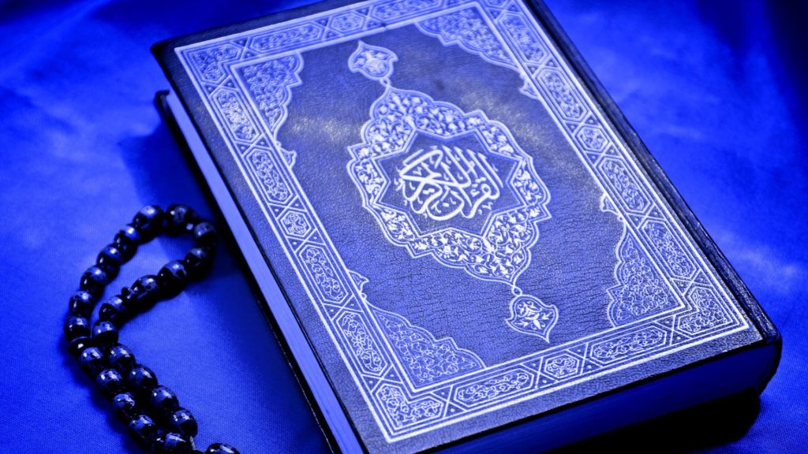
বিষয়ঃ কুরান মাজিদ
কুরান

Slide 4
অধ্যায় ০১ পর্ব ০১ নাম সুরাতুল ফাতিহা
পাঠ শিরোনাম

Slide 5
শিখন ফল ১) একমাত্র কার প্রশংসা করবে তা জানতে পারবে ২) কর্মফল দিবসের একমাত্র মালিক কে তা জানতে পারবে ৩) কার কাছে সাহায্য চাইতে হবে তা জানতে পারবে

Slide 6
দলীয় কাজ ১) সকলের রবের নাম কি? ২) মালিক ইয়াম মিদ্দিন অর্থ কি? ৩) কার গোলামী করতে হবে?

Slide 7
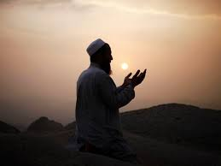
বাড়ীর কাজ ১।আল্লাহর তায়ালার দশটি গুণ বাচক নাম লিখ

Slide 8
শব্দার্থ আলহামদু ,রাব, আলামিন, মালিক,

Slide 9
মূল্যায়ন ১)সূরাহ ফাতিহার অপর নাম কি? ২)সূরাহ ফাতিহার আয়াত সংখ্যা কত? ৩) ফাতিহা কাকে বলে?

Slide 10
ধন্যবাদ

